Slide 1
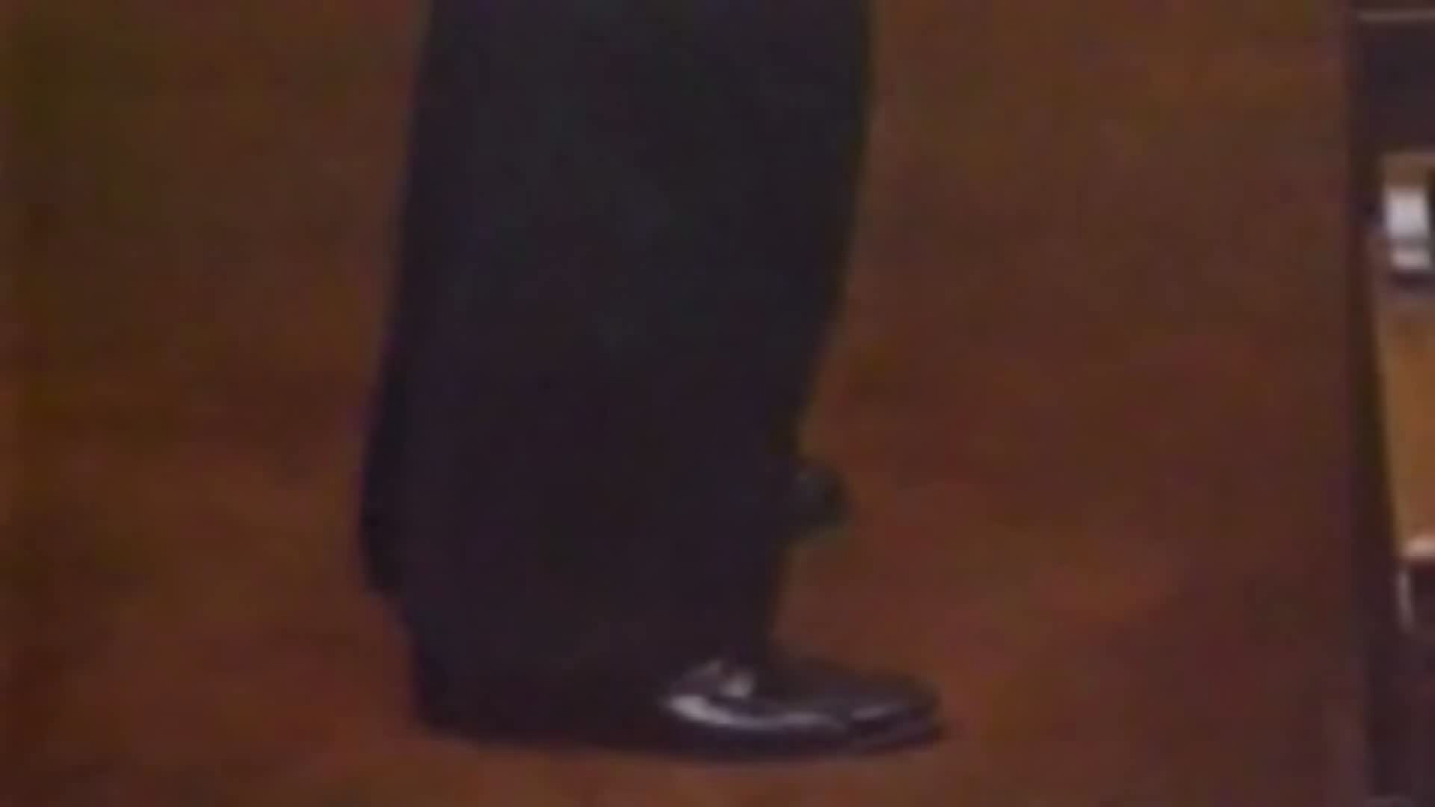
牛歩戦術 – la technique de la marche des bœufs

Slide 2
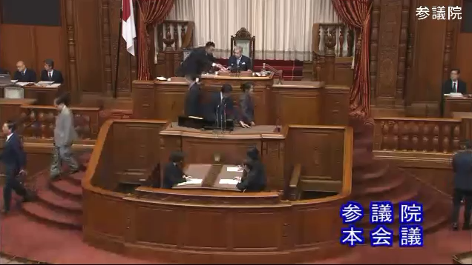
牛歩 (一頭？) 戦術 – la technique de la marche du bœuf… tout seul

